Slide 1
Resumen ajustes de balanza de pagos
Con base a Economía Internacional, Robert J. Carbaugh.
Capítulos 13 y 14

Slide 2
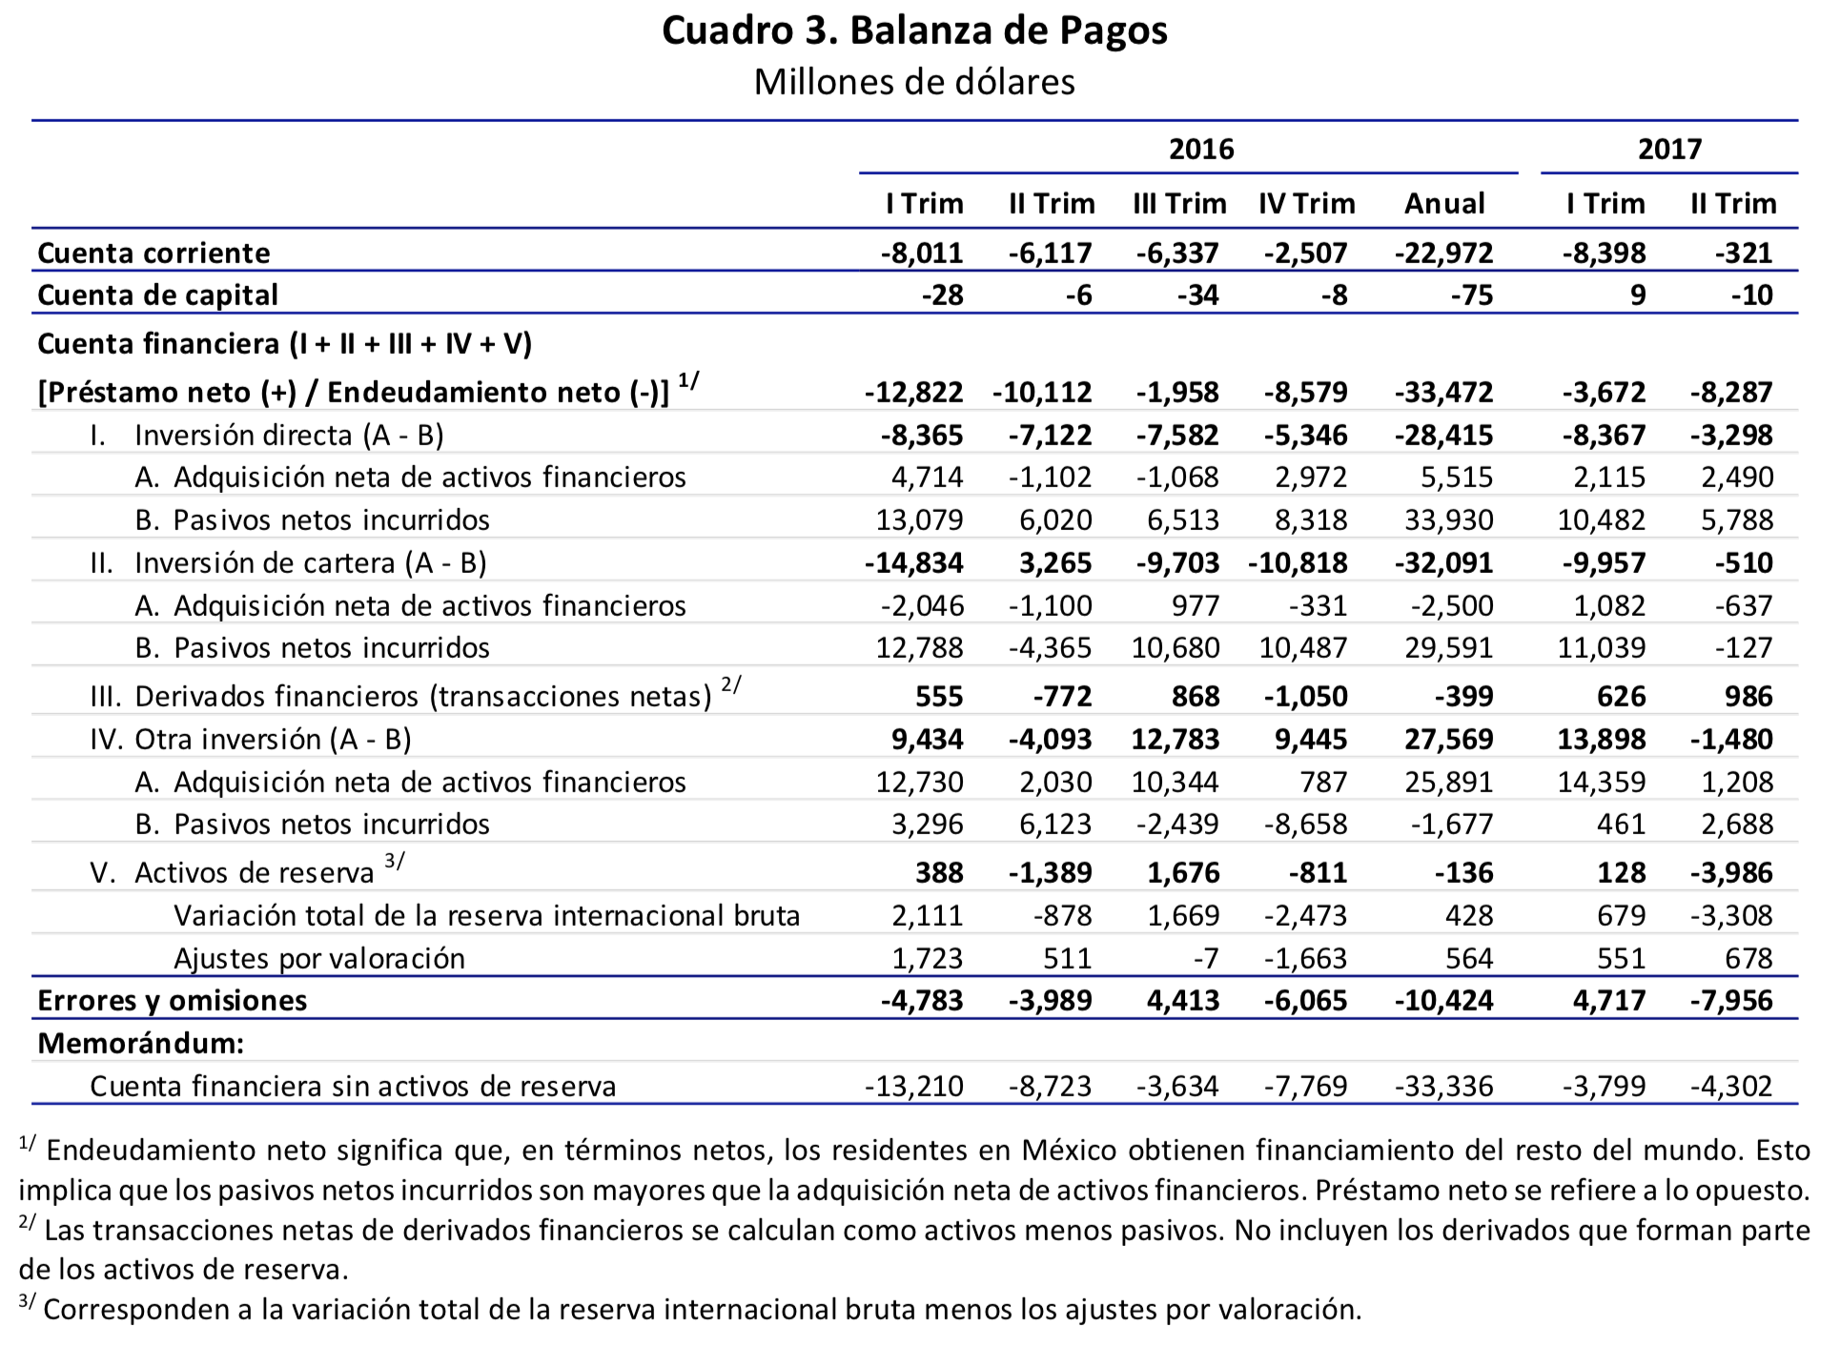
Balanza de pagos México
Saldo en la balanza de pagos =
Cuenta corriente + Cuenta de capitales – Cuenta financiera +- Errores y omisiones = 0
Errores y omisiones = Cuenta corriente + Cuenta de capitales – Cuenta financiera
= -22,972 - 75 + 33,472
= 10,424

Slide 3
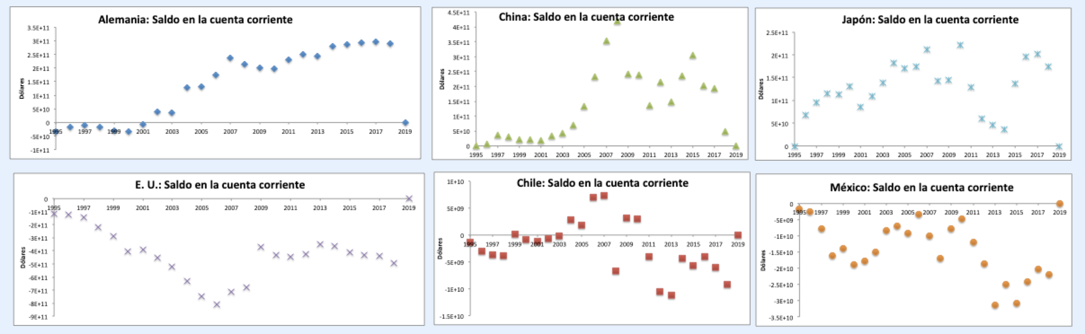
Saldo en la balanza de pagos 1995 - 2018,
dólares

Slide 4
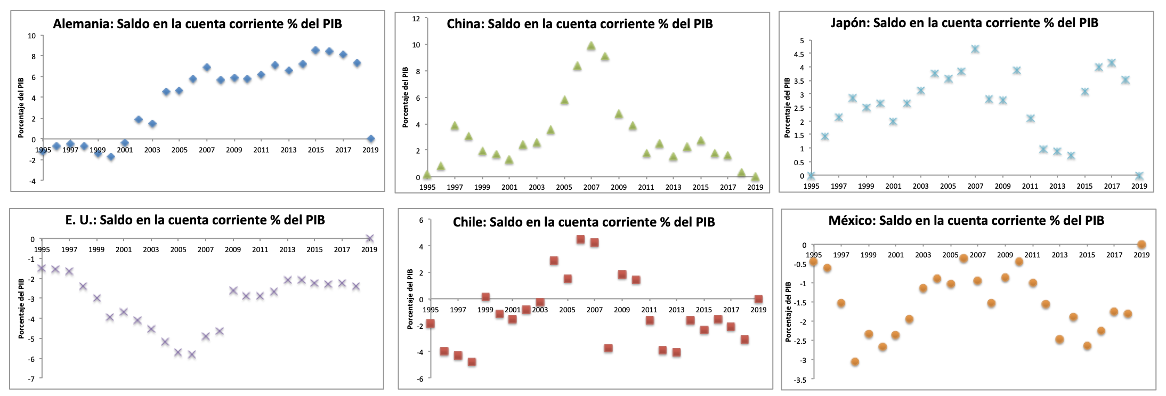
Saldo en la balanza de pagos 1995 - 2018,
% del PIB

Slide 5
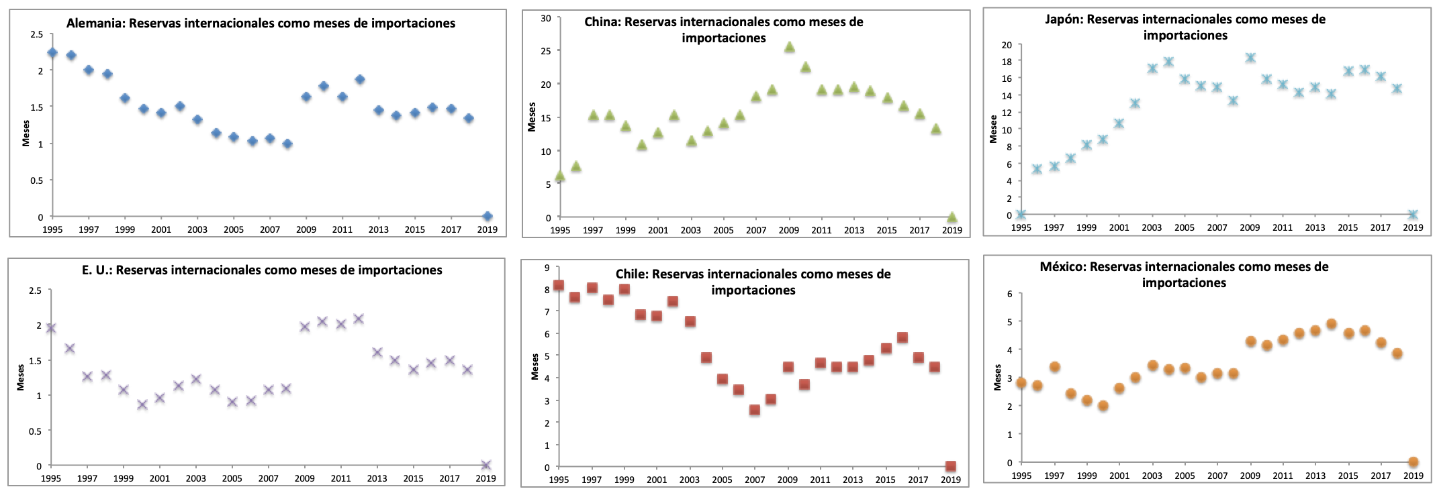
Reservas internacional como meses de importaciones 1995 – 2018

Slide 6
Reservas internacional como porcentaje de la deuda externa 1995 – 2018

Slide 7
Ajustes de los precios
Patrón oro
Teoría cuantitativa del dinero
Desventajas de los mecanismos de ajuste automáticos
Ajustes de tasas de interés
Flujos financieros diferenciales de las tasas de interés
Tipo de cambio fijo
Ajustes de ingresos
Ajustes monetarios
Ajustes a la balanza de pagos
Efectos de las variaciones del tipo de cambio en los costos y los precios
ESTRATEGIAS DE LOS FABRICANTES PARA ABATIR COSTOS ANTE LA APRECIACIÓN DE SU MONEDA
Condición Marshall-Lerner
Curva J: senda temporal de la depreciación
Tipo de cambio flexible
El enfoque de la elasticidad
Total
Repercusión del traslado cambiario
Enfoque de la absorción
Parcial
El enfoque monetarista para la depreciación de una moneda

Slide 8
Patrón oro: A partir de la condición del equilibrio de pagos, todo superávit o déficit sería eliminado automáticamente en razón de los cambios en los niveles internos de precios.
Según la teoría clásica, otra consecuencia importante de los movimientos internacionales del oro era su efecto en las tasas de interés a corto plazo.
La nación deficitaria que registrara pérdidas de oro afrontaría una reducción de la oferta monetaria, lo cual incrementaría las tasas de interés y provocaría el ingreso de capitales y el equilibrio de los pagos. Lo contrario sería válido para una nación superavitaria.
Ajustes de los precios
Desventajas de los mecanismos de ajuste automáticos
Tipo de cambio fijo
Teoría cuantitativa del dinero: La teoría de Hume dependía notablemente de la teoría cuantitativa del dinero P = MV/Q
Flujos financieros diferenciales de las tasas de interés: Otro efecto monetario del superávit o el déficit de la balanza en cuenta corriente era su efecto en las tasas de interés a corto plazo y, por tanto, en los flujos de capital a corto plazo. Éstas dictaban que el banco central de la nación con el superávit expandiera el crédito, lo cual reducía las tasas de interés y genería salidas de capitales, en tanto que los bancos centrales de las naciones con déficit contraían el crédito presionando las tasas de interés a la alza.
Ajustes de tasas de interés
Ajustes de ingresos
Ajustes monetarios

Slide 9
Ajustes de los precios
Con la llegada de la economía keynesiana, en la década de los treinta, se concedió mayor importancia a los efectos del comercio en el ingreso como explicación del ajuste.
El concepto de las repercusiones en el exterior se refiere a una situación donde el cambio de las variables macroeconómicas de una nación, en comparación con otras, provocará una reacción en cadena en las economías de las dos naciones.
Una nación con superávit aumentará su ingreso y aumentará su demanda interna y externa, en tanto que una nación con déficit reducirá su demanda tanto interna como externa lo cual contribuirá al equilibrio en la balanza de pagos.
Ajustes de tasas de interés
Desventajas de los mecanismos de ajuste automáticos
Tipo de cambio fijo
Ajustes de ingresos
Ajustes monetarios

Slide 10
Desventajas de los mecanismos de ajuste automáticos: El mecanismo de ajuste automático de la balanza de pagos tiene varias desventajas. Las naciones deben estar dispuestas a aceptar los cambios negativos en la economía del país cuando sea necesario para conseguir el ajuste de la balanza de pagos. Quienes diseñan las políticas deben sacrificar la posibilidad de utilizar discrecionalmente la política económica para propiciar el equilibrio interno.
En la practica, las naciones modernas son reacias a hacer sacrificios internos significativos para alcanzar el equilibrio externo, lo cual provoca que recurrir a un proceso de ajuste automático de pagos no sea una política aceptable.
Ajustes de los precios
Patrón oro
Teoría cuantitativa del dinero
Ajustes de tasas de interés
Flujos financieros diferenciales de las tasas de interés
Ajustes de ingresos
Tipo de cambio fijo
Ajustes monetarios

Slide 11
Ajustes de los precios
Patrón oro
Teoría cuantitativa del dinero
Ajustes de tasas de interés
Flujos financieros diferenciales de las tasas de interés
Ajustes de ingresos
Tipo de cambio fijo
El enfoque monetarista dice que todos los déficits en la cuenta corriente son resultado de una oferta excesiva de dinero en el país de origen. Con un sistema de tipos de cambio fijos, la oferta excesiva de dinero provoca que las reservas de divisas fluyan al exterior y, por tanto, una reducción en la oferta interna de dinero.
Por otra parte, el exceso de demanda de dinero en el país, conduce a un superávit en cuenta corriente que provoca que entren divisas de las reservas de otros países y un incremento de la oferta monetaria interna.
El enfoque monetarista dirigido a la balanza de pagos se presenta como una alternativa de las teorías tradicionales del ajuste. Éste dice que, a largo plazo, los desequilibrios de los pagos tienen su origen en la relación entre la demanda y la oferta de dinero. Considera que el ajuste de la balanza de pagos es un proceso automático.
Ajustes monetarios

Slide 12
Ajustes de los precios
Patrón oro
Teoría cuantitativa del dinero
Desventajas de los mecanismos de ajuste automáticos
Ajustes de tasas de interés
Flujos financieros diferenciales de las tasas de interés
Tipo de cambio fijo
Ajustes de ingresos
Ajustes monetarios
Ajustes a la balanza de pagos
Efectos de las variaciones del tipo de cambio en los costos y los precios
ESTRATEGIAS DE LOS FABRICANTES PARA ABATIR COSTOS ANTE LA APRECIACIÓN DE SU MONEDA
Condición Marshall-Lerner
Curva J: senda temporal de la depreciación
Tipo de cambio flexible
El enfoque de la elasticidad
Total
Repercusión del traslado cambiario
Enfoque de la absorción
Parcial
El enfoque monetarista para la depreciación de una moneda

Slide 13
Efectos de las variaciones del tipo de cambio en los costos y los precios: La depreciación (devaluación) de una moneda puede afectar la posición comercial de una nación debido a su efecto en los precios relativos, los ingresos y el poder adquisitivo de los saldos monetarios.
Cuando todos los insumos de una empresa son adquiridos internamente y sus costos están nominados en la moneda del país, una apreciación del valor de cambio de la moneda nacional tiende a incrementar los costos de la empresa en igual proporción, en términos de la divisa. Por otra parte, una depreciación del valor de cambio de la moneda del país tiende a reducir los costos de la empresa en igual proporción, en términos de la divisa.
ESTRATEGIAS DE LOS FABRICANTES PARA ABATIR COSTOS ANTE LA APRECIACIÓN DE SU MONEDA: Los fabricantes a menudo obtienen sus insumos en el exterior (abasto extranjero) que tienen costos nominados en términos de una moneda extranjera.
Una apreciación de la moneda incrementa los costos relativos de la producción y tiende a aumentar los precios de las exportaciones en términos de una divisa, lo cual provoca una disminución de la cantidad de bienes vendidos en el exterior; asimismo, una apreciación tiende a aumentar el volumen de importaciones.
Estrategias de reducción de costos ante la apreciación de una divisa
Incremento de importaciones.
Sucursales extranjeras.
Reducción margen de utilidad.
Ajustes a la balanza de pagos

Slide 14
Ej. Producción de Cerveza
Costos prod. = Costos fijos + Costos variables
Precio = Costos de prod + Distribución + utilidad
Costos fijos = rentas, electricidad, capacidad instalada (maq. Y mobiliario), etc.
Costos variables = insumos (cebada, agua, salarios, etc.)
Depreciación del peso en 25 %. Tipo de cambio: 1 USD equivale a 25 MXN. Precios $20/ $25 = 0.80 USD (Los extranjeros requerirán .80 USD para adquirir una cerveza nac. )
  Mejora la competitividad de las empresas nacionales y se reduce la competitividad de las empresas extranjeras
    Se incrementa la producción, las exportaciones nacionales y se genera un superávit comercial.
Apreciación del peso en 25 %. Tipo de cambio: 1 USD equivale a 15 MXN. Precios $20/ $15 = 1.33 USD (Los extranjeros requerirán 1.33 USD para adquirir una cerveza nac. )
  Reduce la competitividad de las empresas nacionales y se mejora la competitividad de las empresas extranjeras
    Se reduce la producción nacional, se incrementan las importaciones y se generándose déficit en la cuenta comercial.

Slide 15
Condición Marshall-Lerner dice: 1) La depreciación mejorará la balanza comercial si la elasticidad de la demanda de importaciones de la nación que deprecia la moneda y la elasticidad de la demanda externa de las exportaciones de esta nación suman más de 1*.
2) Si las elasticidades de la demanda suman menos de 1, entonces la depreciación empeorará la balanza comercial.
3) La balanza comercial no se verá afectada ni beneficiada si las elasticidades de la demanda suman 1.
El enfoque de la elasticidad:
Según el enfoque de las elasticidades, la depreciación de una moneda mejora más la posición comercial de un país cuando las elasticidades de la demanda son altas.
Curva J: senda temporal de la depreciación:
La senda temporal que sigue la depreciación de una moneda se explica en términos del efecto de la curva J. La respuesta que presentan los flujos del comercio ante los cambios de los precios relativos aumenta con el transcurso del tiempo.
Tipo de cambio flexible
Ajustes a la balanza de pagos
La repercusión completa (parcial) se presenta cuando la fluctuación del tipo de cambio produce un cambio proporcional (o de proporción menor) en los precios de las importaciones y las exportaciones. La evidencia empírica indica que la repercusión del traslado suele ser más bien parcial que completa.
Repercusión del traslado cambiario
Enfoque de la absorción
El enfoque monetarista para la depreciación de una moneda
* Cuando la reducción del precio (P) hace que la cantidad demandada (Q) aumente tanto que la multiplicación de (P * Q) sea mayor a la original, se presenta una demanda elástica. E>1

Slide 16
Bza cta corriente_{t1} = X_{bys} – M_{bys}
T.C. 25 pesos por dólar
X = P_{nac.} * Q _{nac.}
P_{nac.} 20 Q_{nac} = 1,000
M = P_{ext.} * Q _{ext.}
P_{ext.} $ 1.00 Q_{ext.} = 1,000
(Elast. <1 Demanda inelástica) )
Bcc₀ = (20 * 1,000)/25 – (1 * 1,000) = -200
(Elast. = 1 Demanda normal)
Bcc₀ = (20 * 1,250)/25 – (1 * 1,000) = 0
(Elast.> 1 Demanda elástica)
Bcc₀ = (20 * 1,400)/25 – (1 * 1,000) = 1,120
Bza cta corriente_{t0} = X_{bys} - M_{bys}
X = P_{nac.} * Q _{nac.}
P_{nac.} 20 Q_{nac} = 1,000
M = P_{ext.} * Q _{ext.}
P_{ext.} $ 1.00 Q_{ext.} = 1,000
T.C. 20 pesos por dólar
Bcc₀ = (20 * 1,000)/20 – (1 * 1,000) = 0

Slide 17
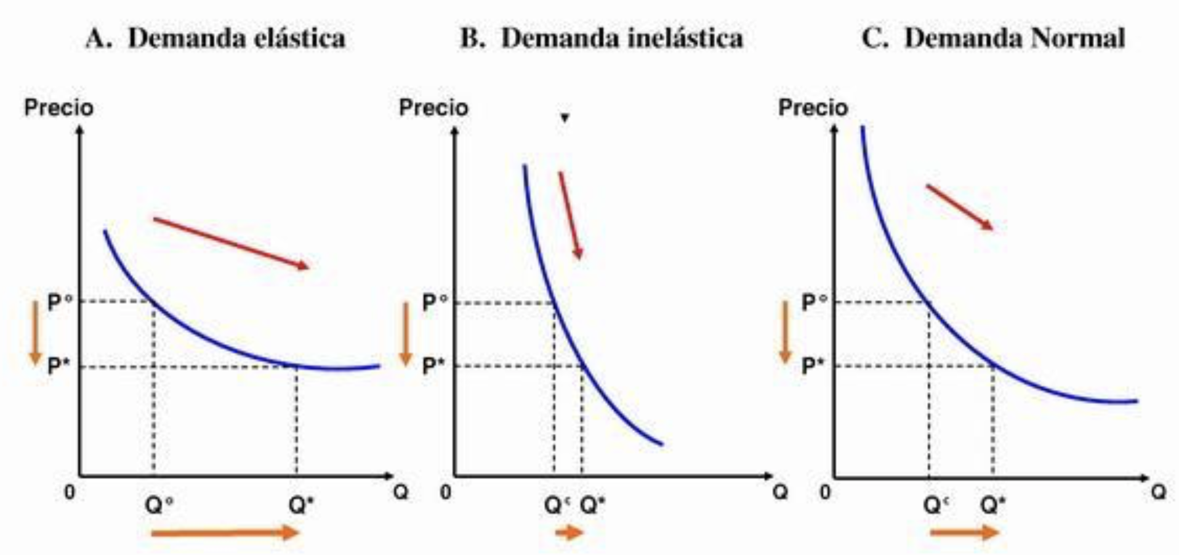
Tipos de elasticidades
Tipos de elasticidad de las importaciones
P₂
P₁
Q₂
Q₁

Slide 18
Condición Marshall-Lerner
Curva J: senda temporal de la depreciación
El enfoque de la elasticidad
Total
Repercusión del traslado cambiario
Parcial
Enfoque de la absorción: El enfoque de la absorción se centra en los efectos de la depreciación de la moneda en el ingreso. Según esta posición, la depreciación inicialmente estimularía las exportaciones de una nación y la producción de bienes que compiten con las importaciones. Sin embargo, esto alentará un gasto interno excesivo, a no ser que la nación consiga aumentar el producto real o disminuir la absorción externa. El resultado sería, de nueva cuenta, un déficit de pagos.
Tipo de cambio flexible
Ajustes a la balanza de pagos
El enfoque monetarista para la depreciación de una moneda: El enfoque monetarista para la depreciación subraya el efecto que la depreciación tiene en el poder adquisitivo de los saldos monetarios y el consecuente efecto en el gasto interno y los niveles de las importaciones. Según el enfoque monetarista, una depreciación monetaria sólo producirá una influencia temporal en el producto real, pues, a largo plazo, la depreciación simplemente aumenta el nivel de los precios internos.

